Slide 1

Velkommen til informasjonsmøte
Etablering av bossnett i
Dokkebakken
Bergen 15.6.2017

Slide 2

Ørjan Johan Mjøs
Utbyggingsansvarlig
Ansvarlig for bossnettutbyggingen
i Bergen sentrum
BIR Nett AS
orjan.mjos@bir.no

Slide 3
Info vil bli sendt pr. tekstmelding til mobiltelefon.
www.varslemeg.no

Slide 4
Program
Praktisk informasjon om bossnettet - Carl Nødtvedt
Prosjektgjennomføring - John Ingvald Økland
Tilstandsregistrering av bygg - Svein Koldingsnes
Spørsmål fra salen
Dokken

Slide 5
Carl Fredrik Nødtvedt
Rådgiver
Prosjektleder for prosjektet i
Dokkebakken
BIR Nett AS
cfn@bir.no
92 85 26 75

Slide 6
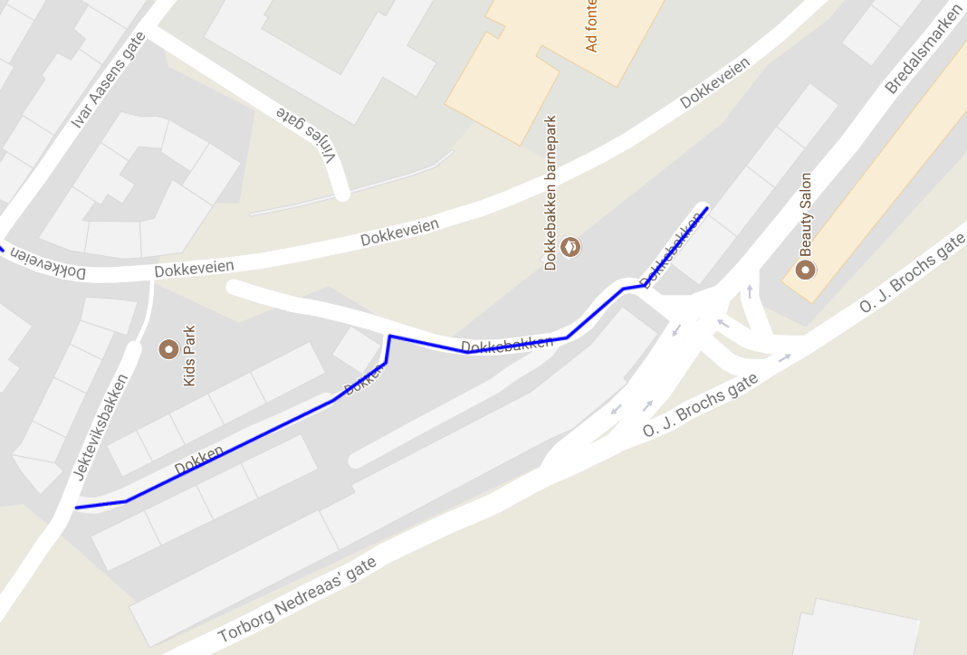
Kort om planlagt rørtrasé

Slide 7
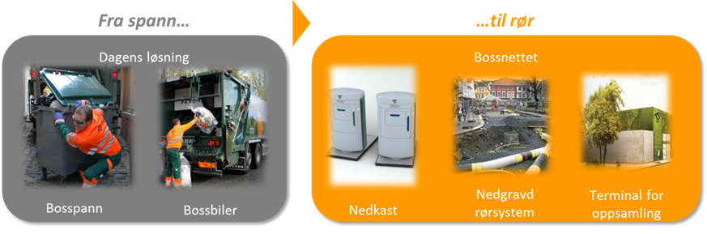
Velkommen til mitt liv

Slide 8
BIR Nett skaper samfunnsøkonomiske gevinster
Samfunnsøkonomiske gevinster
Betydelige miljøgevinster
Lavere klimagassutslipp
Bedre arealutnyttelse
Mindre tungtrafikk
Mindre forsøpling
Sikkert, rent og pent bysentrum
Færre bosspann
Bedre hygiene
Færre skadedyr
Redusert brannfare
Bedre løsning for innsamling av avfall
Aldri fullt
Automatisk tømming
Tilgjengelig hele døgnet
Mindre lukt
Like tjenester til lik pris
Samsvar mellom hva brukere betaler og hva de får
…gjennom å erstatte bossbiler og bosspann

Slide 9
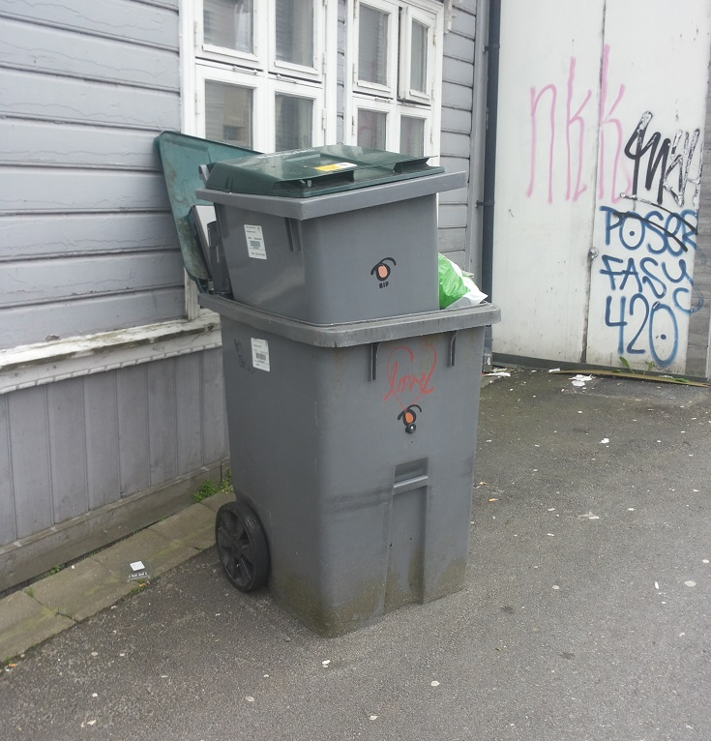
På tide å kaste fortidens løsning i bosset!
Tid for film

Slide 10
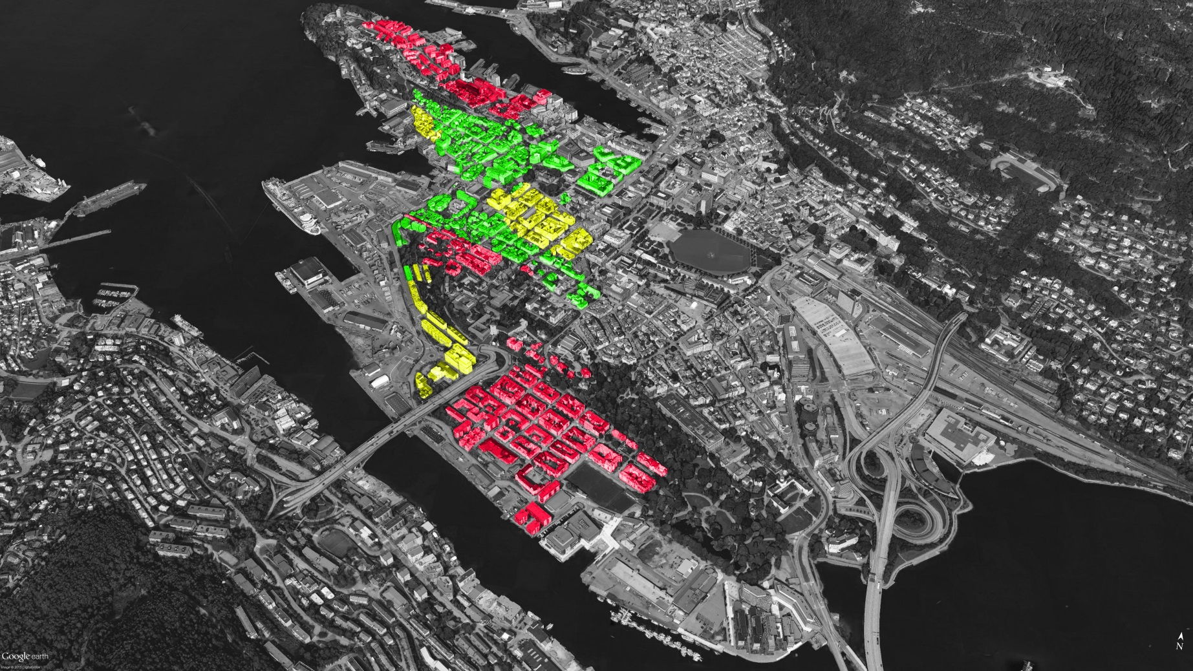
Blått nett

Slide 11
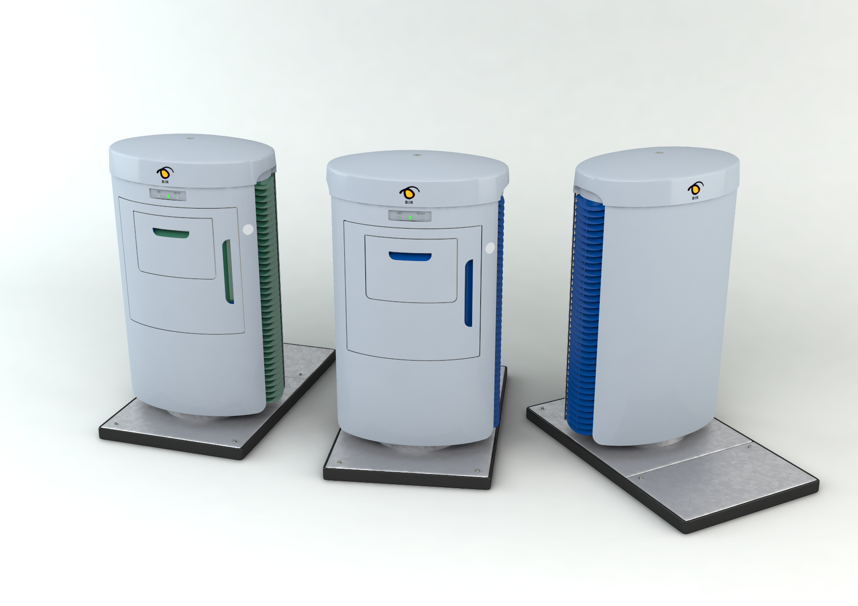

Slide 12
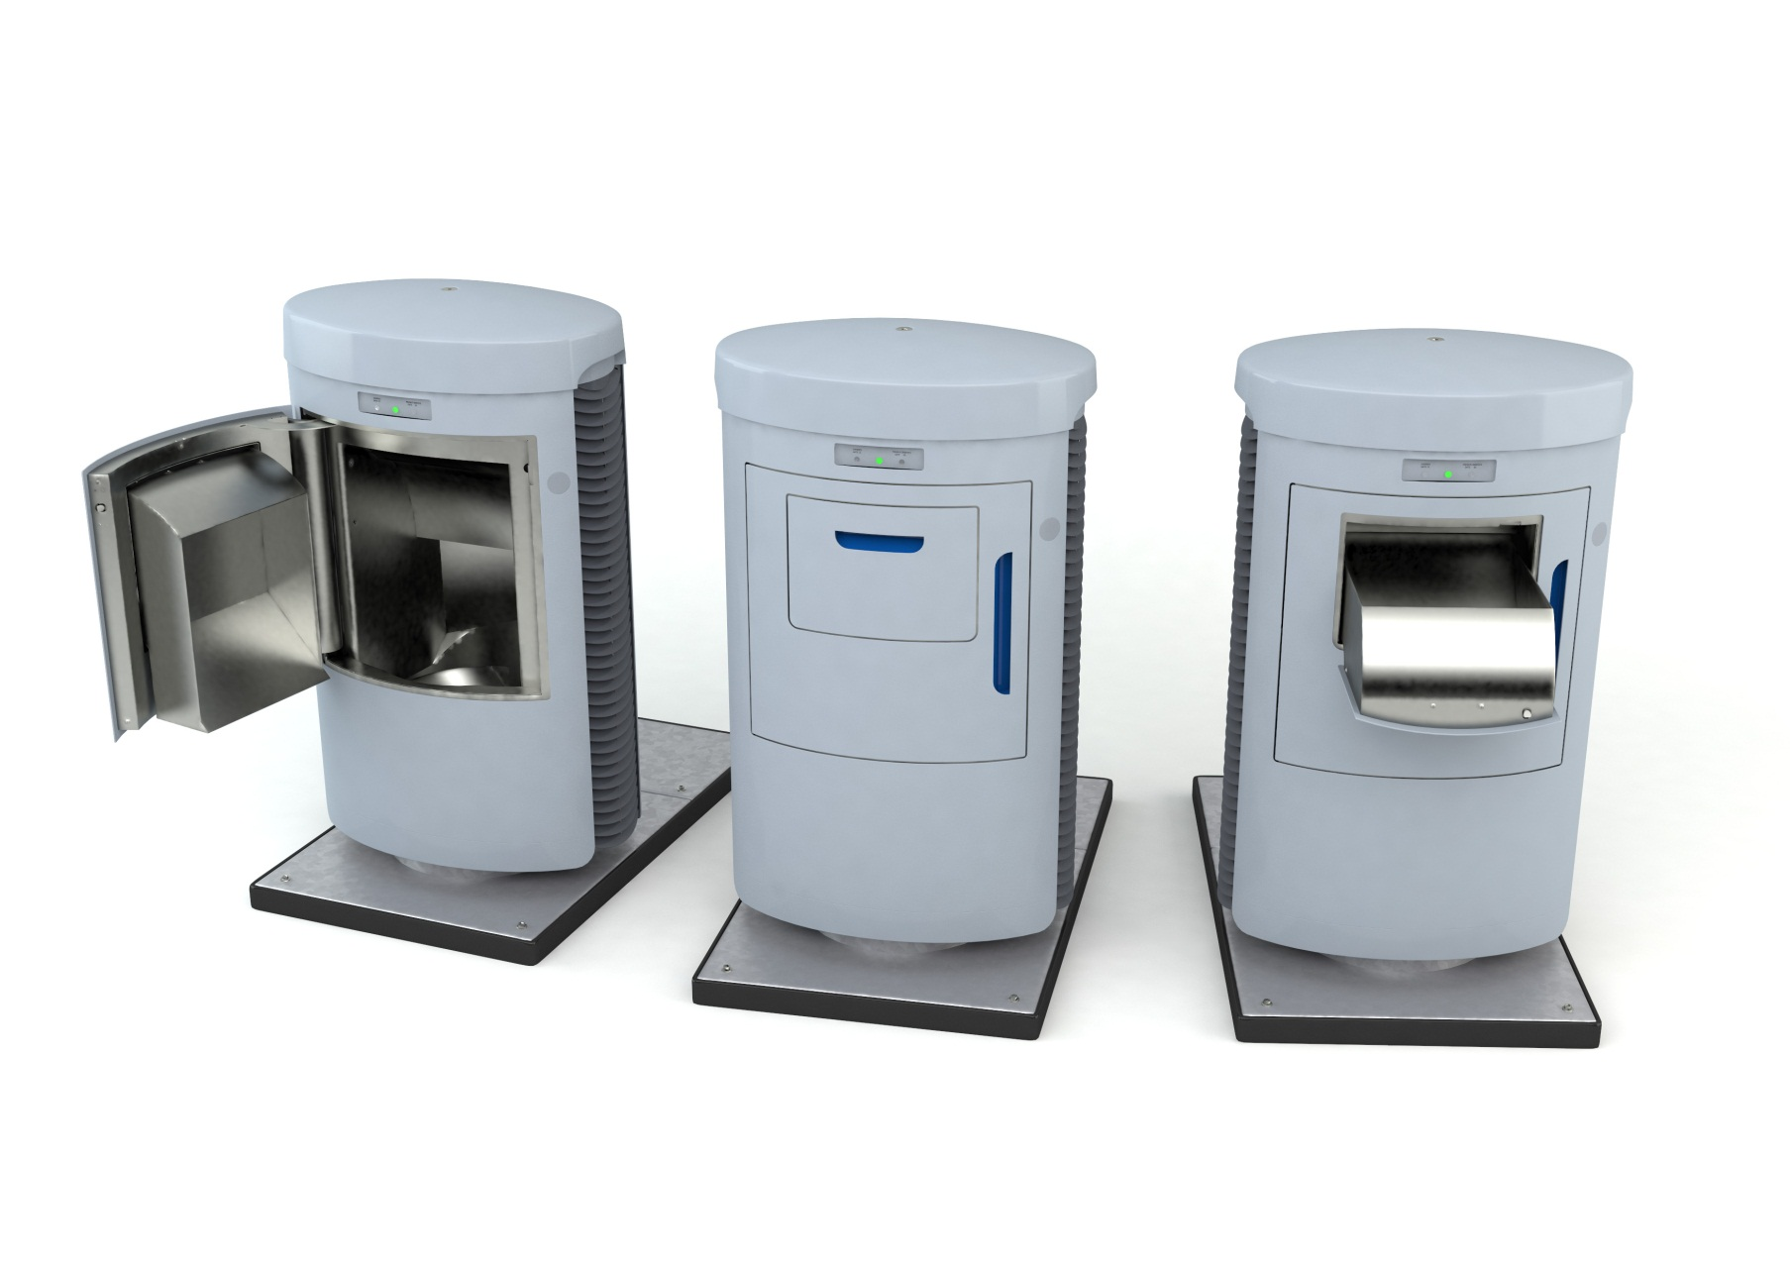

Slide 13
Hva skal i bossnettet?
Restavfall
Alt som ikke resirkuleres eller leveres som farlig avfall.
Ikke:
Store gjenstander
Paraplyer
Farlig avfall
Plast/papir
Ren plastembalasje i egne poser
Resirkulerbart papir, kastes løst
Ikke:
Tilgriset papir
Bøker med hard perm
gavepapir
IKKE i nedkastene
Glass- og metallembalasje
«Farlig avfall»
  Maling
  Spillolje
  Sparelyspærer

Slide 14
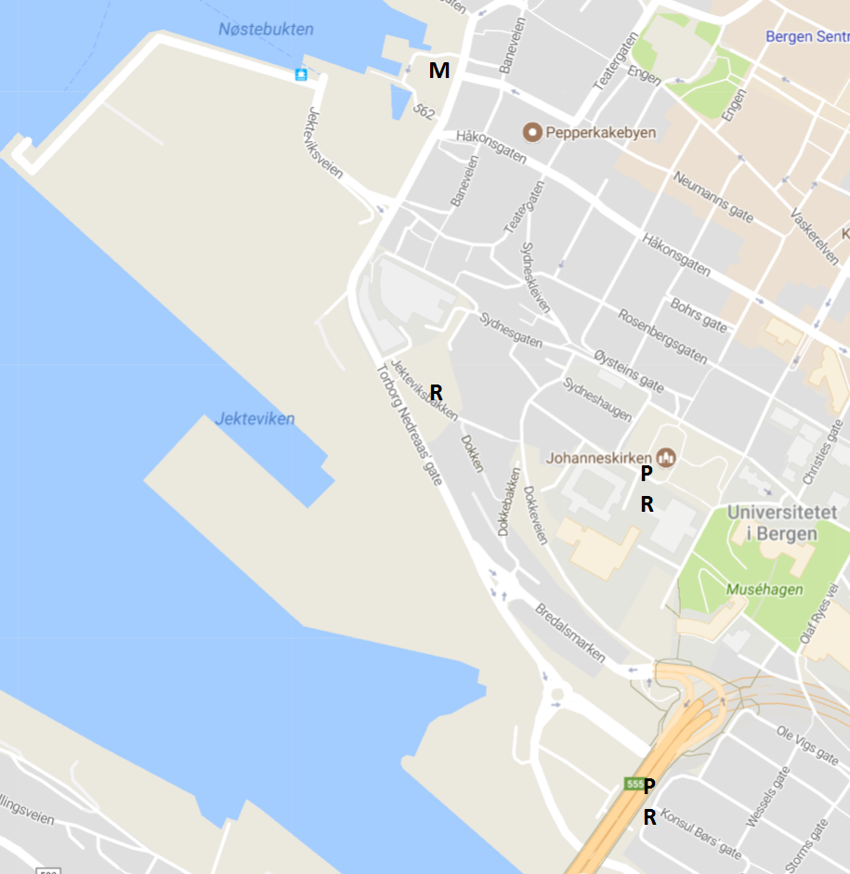
Helhetlig tilbud
M - Mobil gjenvinningsstasjon
R – Returpunkt for glass og metall
P – Pappkonteiner

Slide 15
John Ingvald Økland
Ingeniør
Konsulent for prosjektering
Norconsult

Slide 16
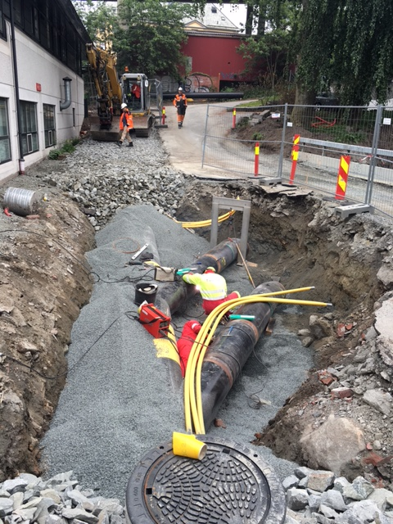
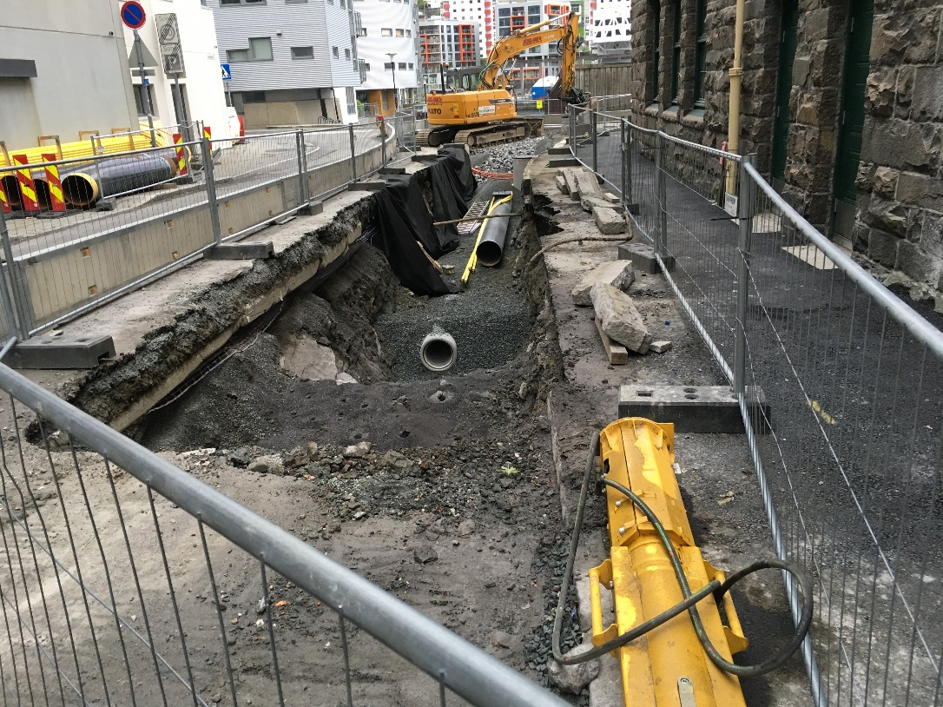
Bossnett Dokken - Bredalsmarken
Bossrør i grøft
Bossrør og VA

Slide 17
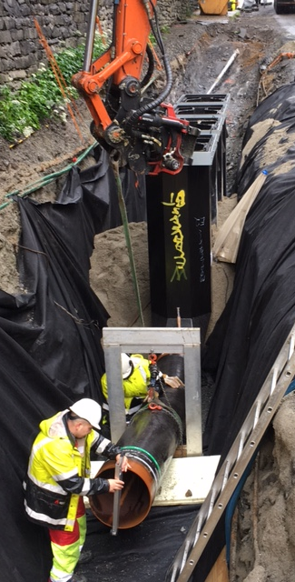
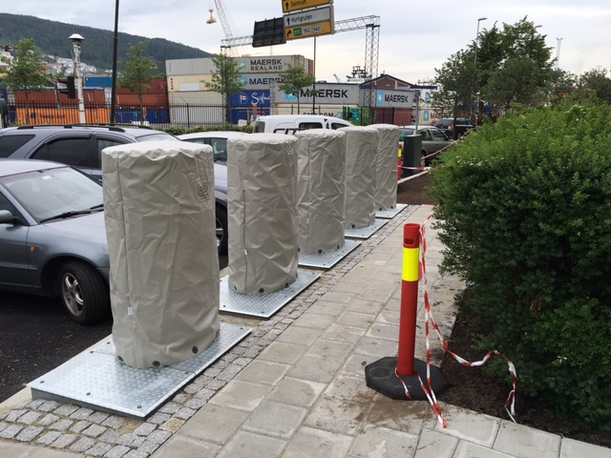
Bossnedkast

Slide 18
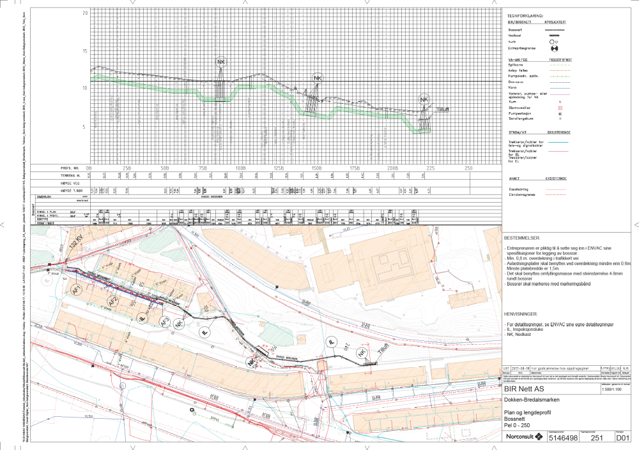

Slide 19
Svein Koldingsnes
Tilstandsregistrering av bygg
BIR Nett AS
Svein.koldingsnes@bir.no
95 86 52 57

Slide 20
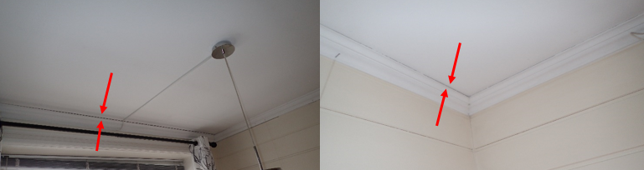
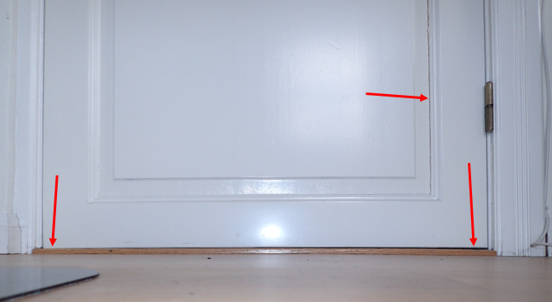
Eksempler

Slide 21
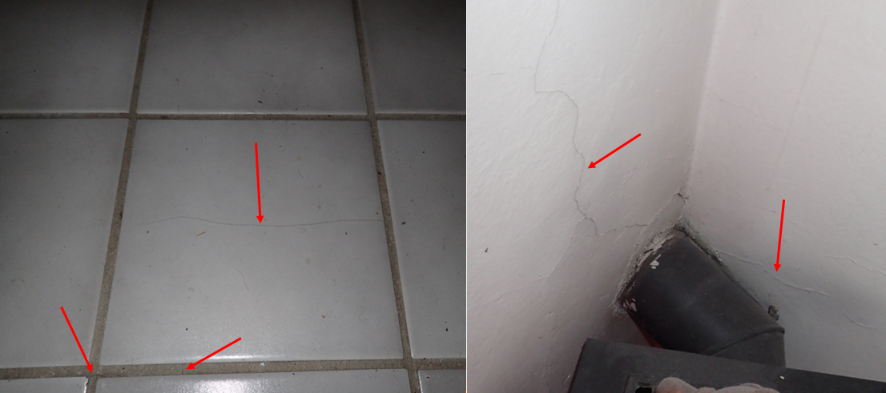
Eksempler

Slide 22
Spørsmålsrunde!
Svar på spørsmål sendt inn på forhånd:
- Oppstart av anlegg blir tidlig vinter. Utbyggingen foregår i faser, og entreprenøren bestemmer selv hvor de ønsker å begynne.
Hele anlegget pågår ca 1 år. I Dokken foregår arbeidene ca 2-3 måneder.

Slide 23
Takk for oss
Beboere ved Dokken kan bli igjen

Slide 24
Dokken

Slide 25
